Slide 1
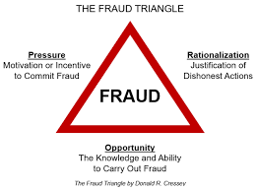
FINANSIJSKA FORENZIKA
Prof. dr Snežana Knežević
Prof. dr Vesna Bogojević Arsić

Slide 2
OSNOVNE INFORMACIJE O PREDMETU
Studijski program: finansijsko injženjerstvo
Natavnici: prof. dr Snežana Knežević, prof. dr Vesna Bogojević Arsić
Status predmeta: izborni, stručno-aplikativni
ESPB: 6

Slide 3
CILJ PREDMETA
Sticanje znanja o:
ključnim vrstama finansijskih prevara i upravljanju njihovim rizikom u preduzećima iz različitih delatnosti, finansijskim institucijama i javnom sektoru

Slide 4
Osposobljenost za: identifikovanje korporativnih i investicionih prevara, i prevara u oblasti bankarstva i osiguranja. Predlaže: aktivnosti i mere koje treba preduzeti u cilju sprečavanja, odnosno dokazivanja dela finansijske prevare Ume da koristi: savremene tehnike i alate (npr. tehnike analitike podataka i digitalne forenzike) pri analizi i sastavljanju izveštaja o izvršenom finansijskom veštačenju)
ISHOD PREDMETA

Slide 5
SADRŽAJ PREDMETA – teorija
Vrste finansijskih prevara
Specifičnosti upravljanja rizikom od prevara u privatnom i javnom sektoru
Interne i eksterne prevare. Vrednovanje startap preduzeća i rizik od prevare
Prevare sa hartijama od vrednosti
Tehnike i alati finansijske forenzike
Forenzičko-finansijska analiza i veštačka inteligencija. Identifikovanje obrazaca prevare na osnovu javno dostupnih informacija
Proaktivno otkrivanje i ublažavanje finansijskih prevara primenom metoda statističkog učenja i rudarenja podataka
Digitalna analiza za kompjutersko forenzičko ispitivanje sumnjivih finansijskih transakcija (Benfordov zakon i dr.)
Prevare hartijama od vrednosti
Кorporativne prevare hartijama od vrednosti
Prevare glavnih banaka
Prevare institucionalnih investitora (osiguravajućih kompanija, investicinih i hedž fondova)
Prevare brokera. Insajdersko trgovanje
Prevare akcijama niske tržišne kapitalizacije

Slide 6
SADRŽAJ PREDMETA –praktična nastava
Analiza primera finansijskih prevara
Definisanje mera za sprečavanje finansijskih prevara korišćnjem kombinacije tehnika i alata finansijske forenzike
Identifikovanje potencijalno sumnjivih transakcija, dokumentovanje postojanja finansijske prevare i formulisanje aktivnosti u cilju njihovog u cilju njihovog sankcionisanja

Slide 7
NAČIN POLAGANJA
Istraživački rad: 50 ponea
Usmeni deo. 50 poena

Slide 8
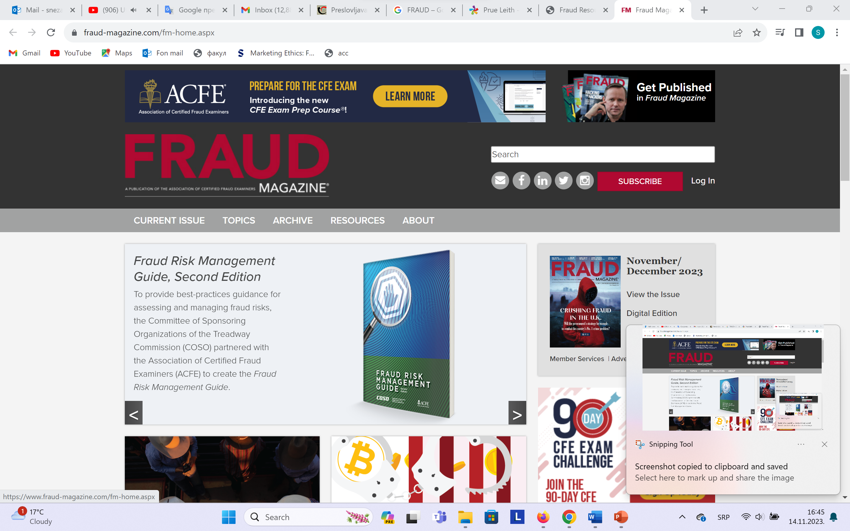

Slide 9
LITERATURA
Bao, Y., Ke, G. & Hilary, B. (2022). Artificial Intelligence and Fraud Detection. In: Babich, V., Birge, J.R., Hilary, G. (eds) Innovative Technology at the Interface of Finance and Operations. Springer Series in Supply Chain Management, vol 11. Springer, Cham. https://doi.org/10.1007/978-3-030-75729-8_8, Чудан, А. и др. (група аутора). (2021).Форензичко рачуноводство, истражне радње, људски фактор и примењени алати, Факултет организационих наука, Београд, ISBN 978-86-7680-393-4. Dorrell, D. D. , & Gadawski, G. A. (2012). Financial forensics body of knowledge. John Wiley & Sons. Johannes Teichamnn, F. M. (2019). Insider trading – unsolved issues. Journal of Financial Crime, 26 (3), 786-792. Johnson, B. (2010). The hedge fund fraud casebook, Wiley. Kнежевић, С. и др. (група аутора). (2021). Преварно финансијско извештавање: методе, студије случаја и истраге, прво издање, Предузеће за ревизију, рачуноводствене, финансијске и консалтинг услуге „Мoodys Standards“ доо, Београд Li, A., Wua, J. & Liua, Z. (2017). Market Manipulation Detection Based on Classification Methods. Procedia Computer Science. 122, 788-795. Straney, L.L. (2011). Securities fraud: detection, prevention and control, Wiley. Wells, J. T. (2017). Corporate fraud handbook: prevention and detection. 5th ed., Wiley.

Slide 10
HVALA NA PAŽNJI
Prezenter: Prof. dr Snežana Knežević
Email: snezana.knezevic@fon.bg.ac.rs
Website: www.fon.bg.rs

